Slide 1
Построение графика квадратичной функции сдвигом
Учитель: Рябинин А.А.
Предмет математика

Slide 2
Определение : функция вида где a, b и c - заданные числа, a≠0 называется квадратичной.

Slide 3
Выбрать квадратичные функции и для каждой выписать коэффициенты a, b и c.

Slide 4
Преобразуем выражение выводы: функцию вида можно представить в стандартном виде так с коэффициентами a=2, b=-4, c=2

Slide 5
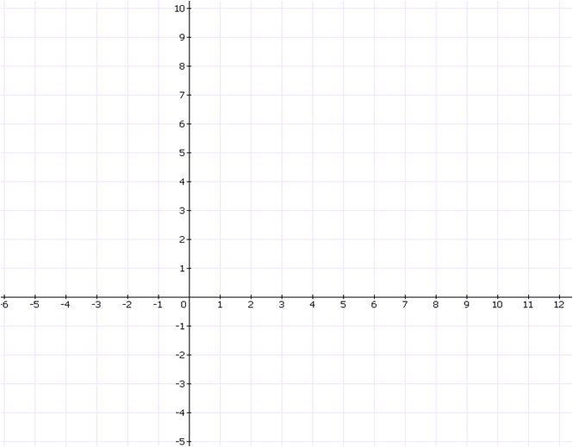
Построить график функции где a=1, b=0,c=0
X | 0 | 1 | 2 | 3 | -1 | -2
Y | 0 | 1 | 4 | 9 | 1 | 4

Slide 6
Построить график
функции
x | 0 | 1 | 2 | -1 | -2 | 3
y | -2 | -1 | 2 | -1 | 2 | 7

Slide 7
Построить график функции

Slide 8
Выводы:
Если квадратичная функция задана в виде
где
координаты вершины, то построение графика
проводится сдвигом графика функции

Slide 9
Построить график функции

Slide 10
Построить график функции

Slide 11
Построить график функции

Slide 12
Строим сдвигом графика функции
на 3 единицы влево и на 2 единицы
вниз.
Составим таблицу
для функции
x | 0 | 1 | 2 | 3 | 4
y | 0 |  | 2 |  | 8

Slide 13
Построить график функции

Slide 14
Построить график функции
Строим сдвигом графика функции
на 3 единицы вправо и на 1 единицу вниз

Slide 15
Построить график функции

Slide 18
X | 0 | 1 | 2 | -1
Y | 0 | -1 | -4 | -1

